Slide 1
Сколько ступеней включает в себя система высшего образования в России?
Кондратьев Сергей, АСМР-19-1

Slide 2
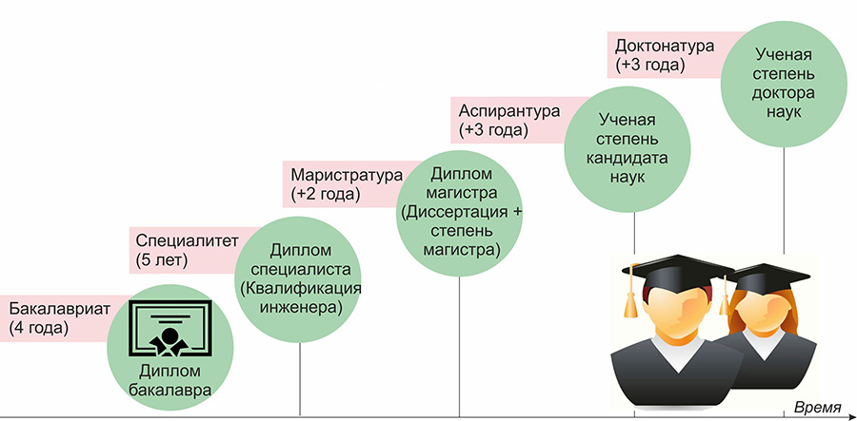
СХЕМА

Slide 3
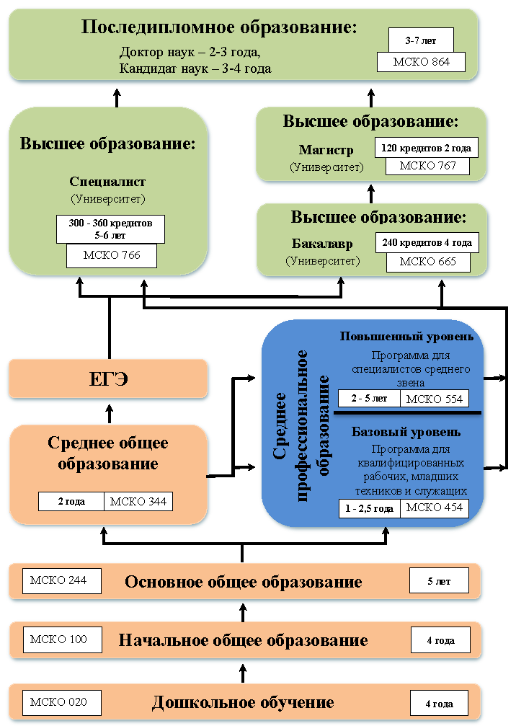
СХЕМА

Slide 4
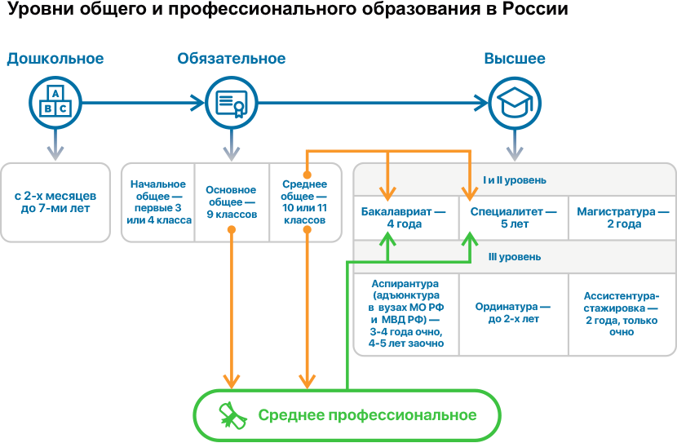
СХЕМА

Slide 5
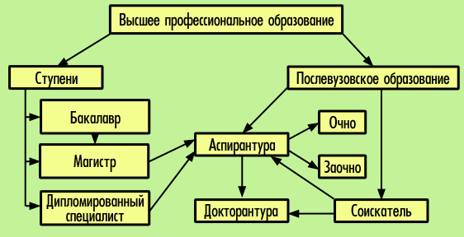
СХЕМА

Slide 6
Спасибо за внимание!

